Slide 1
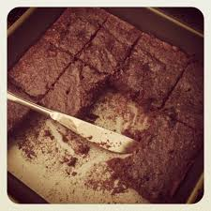
Paleo Brownies

Slide 2
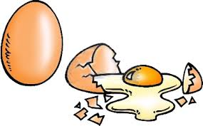
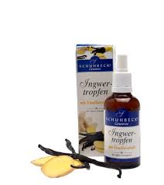
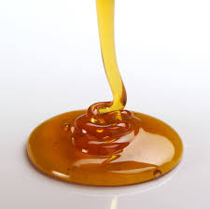
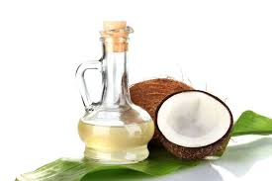
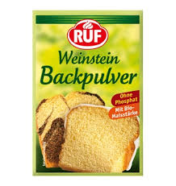
2 Stk Eier
200 g Honig
2 TL Vanille-Extrakt (reiner)
1 EL Weinstein-Backpulver
200 ml Kokosöl

Slide 3
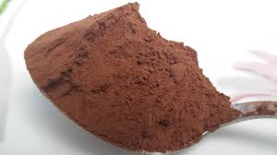
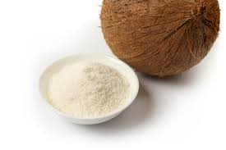
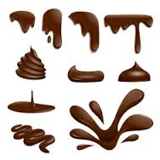
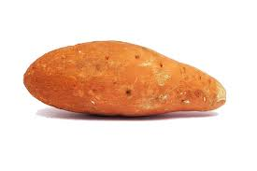
120 g Kakaopulver (ungesüßt)
2 EL Kokosmehl
1 Stk Süßkartoffel (große)
Kokosöl (zum Einfetten)
Schokoladetropfen (ohne Milch, Alternativ klein gehackte dunkle Schokolade)

Slide 4
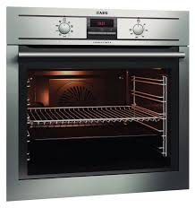
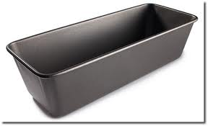
Für die Paleo Brownies den Backofen auf 180 Grad vorheizen.
Eine Backform oder Kastenformen mit Kokosöl einfetten.

Slide 5
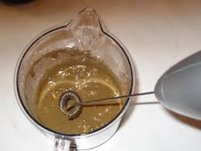
Backpulver, Kakao und Kokosmehl sieben und sehr gut miteinander vermischen.

Slide 6
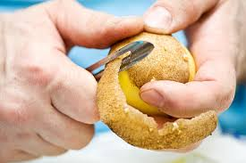
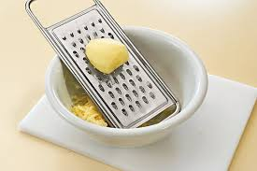
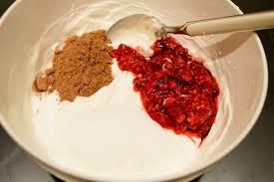
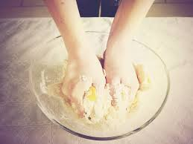
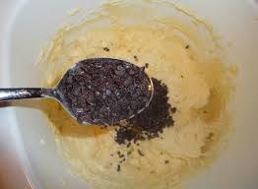
Die Süßkartoffel schälen, reiben und mit Eiern, Honig, Vanille und
Kokosöl vermengen. Mit den Trockenzutaten gut zu einem glatten
Teig verrühren. Am Schluss die Schokoladenstückchen mit einem
Löffel unterheben.

Slide 7
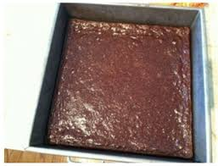
Die fertige Masse in die ausgefettete Form füllen und im Ofen ca. 30 Minuten backen

Slide 8
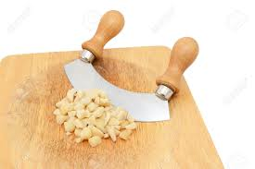
Statt den Schokoladenstückchen kann man ein paar
Gehackte Nüsse für die Paleo Brownies verwenden.

Slide 9
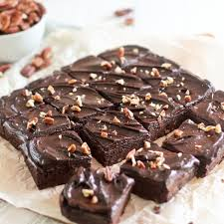
Was bäckst du oft?
Welche Zutaten verwendest du?
Erzähl wie man Paleo Brownies macht

